Slide 1
Колокола в музыке Проект «Дети в музее»
ДЕПАРТАМЕНТ ОБРАЗОВАНИЯ ГОРОДА МОСКВЫ
СЗАО ГБОУ «ШКОЛА №830» ДОШКОЛЬНОЕ ОТДЕЛЕНИЕ «НЕЗАБУДКА»
Музыкальный руководитель
Терновская Н.В.

Slide 2
Содержание
Введение (цели и задачи).
История колоколов.
Строение колокола.
Разновидности колокольчика и использование в жизни.
Колокола и колокольчики в музыке.
Музей колокольчиков.
Источники.

Slide 3
Цели и задачи
Главной целью презентации является изучение истории возникновения и использования колокольчиков в музыке.
Основные задачи:
- обеспечение доступности для детей дошкольного возраста слушания классической музыки в высокохудожественном исполнении;
-приобщение детей дошкольного возраста к ценностям музыкальной культуры;
-развитие у детей художественного вкуса;
-организация мероприятий способствующих приобщению родителей детей к миру музыкальной культуры;
-привлечение семей воспитанников детского сада к музыкально- творческой деятельности
-повышение эффективности воспитательно-образовательного процесса работы с детьми.

Slide 4
История колоколов
В русском языке слово «колокол» означает «звук из круга», «круговой» голос («коло+кол»).
Нежный и чистый звук колокольчика ласкает слух человека много лет. Неизвестно где и когда появился первый колокольчик. Колокольчики бывают разной формы размера и из разных материалов:
металла, стекла и глины (керамика и фарфор).
Колокольчики - ударный инструмент. Тембр колокольчика - серебристый, нежный, звонкий. Тембр колокола - густой, насыщенный, величавый.
Колокольный звон будил жителей, напоминал о времени молитвы, звал на работу, на праздник, оповещал о пожарах, наводнениях, приближении врага, созывал народ для обсуждения важных дел.
Видео: «Колокола»
http://www.youtube.com/watch?v=hNRIoCBMgSo

Slide 5
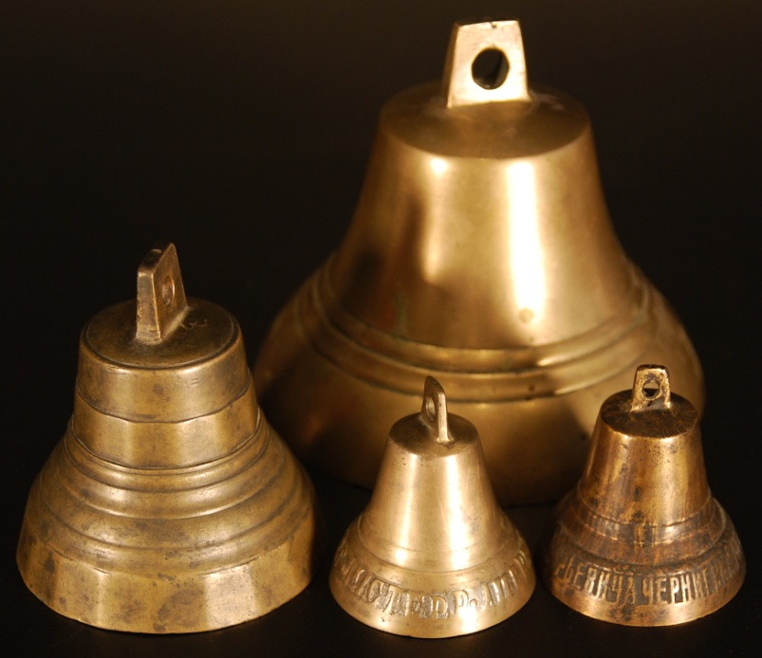
История колоколов
Колокол состоит из колпака, юбочки, языка и ушей – отверстий, за которые поднимали колокол и подвешивали его на колокольню.
Нижняя, расклешенная часть колокольчика называется юбочка. Юбку украшали затейливым орнаментом и надписями, где указывали имя мастера, место и дату изготовления, или веселой фразой (песенной строкой, поговоркой, напутствием, потешкой , загадкой).
Покупка колокольчика была радостным событием.
Веселые надписи:
«Под сим колокольчиком Валдая, мчится тройка удалая»
«Кто меня купит, тот счастлив будет».
«Кого люблю, тому дарю»
«Звоню потешаю, еду потешаю»
«Купи меня, я увеселю тебя»
«Без языка и колокол нем.»
Словосочетание «колокольный звон» обозначает: звонить - ударять, бить, производить гул, бить в колокол, трясти колокольчиком.

Slide 6
Разновидности колокольчика и использование в жизни
Поддужные ( под дугой);
Пожарные - сигнальные;
Станционные - при ж/д станциях;
Корабельные – рында;
Ямские - почтовые, курьерские;
Дверные - прикреплялись к двери для звона в прихожей;
Настольные - для вызова прислуги;
Свадебные;
Рыбацкие;
Пастушьи - (коровьи «ботала», гремки, побрякушки, гремушки, балабончики) на шее скота, для того, чтобы слышать, где корова на выпасе, для оберега от волков;
Куранты на часах (Московские на Спасской башне);
Церковные - на колокольнях;
Сувенирные.

Slide 7
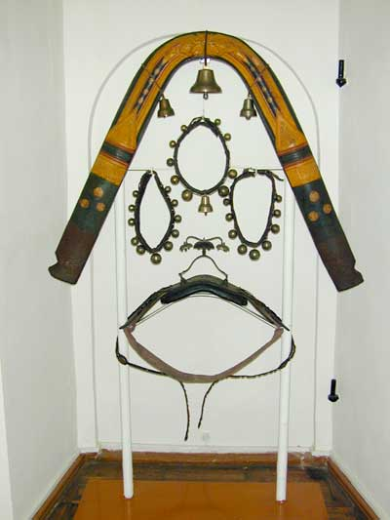
Поддужный колокольчик
Поддужный колокольчик - предупреждал о приближении экипажа («Уступи дорогу!»). В старину ездили на тройках, в упряжке перед повозкой было 3 лошади. Основная лошадь – «коренник» была в центре и над ней под дугой вешали колокольчик, который называли поддужным.

Slide 8
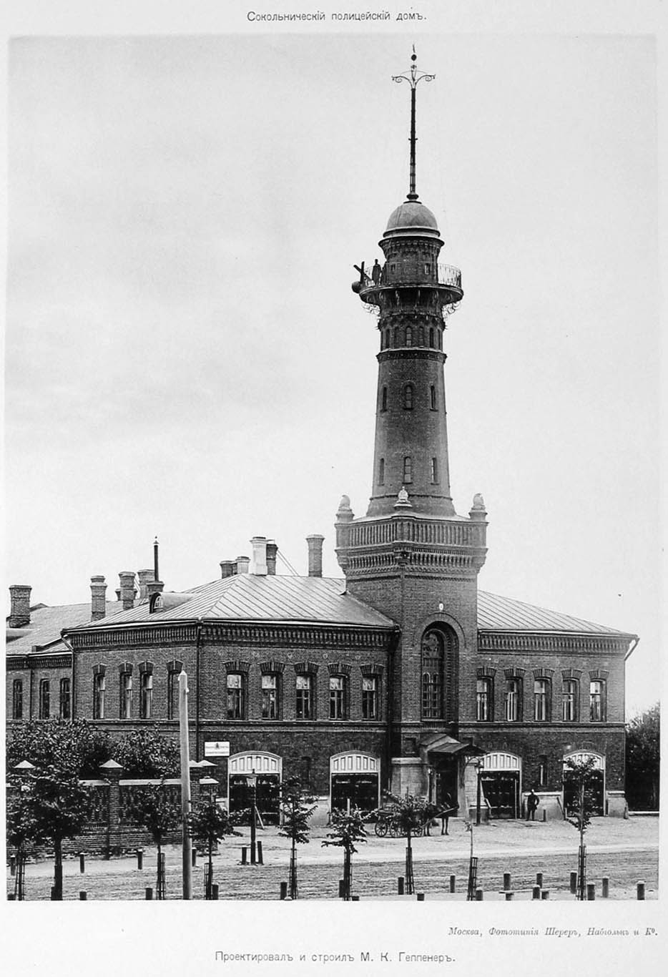
Пожарный колокол
Пожарный колокол – висел на пожарной каланче и дежурный, при виде пожара громко звонил в него, оповещая о пожаре. По этому сигналу выезжала пожарная тележка с водой, на ней был пожарный колокол, в который звонили оповещая о том что тележка едет на пожар.

Slide 9
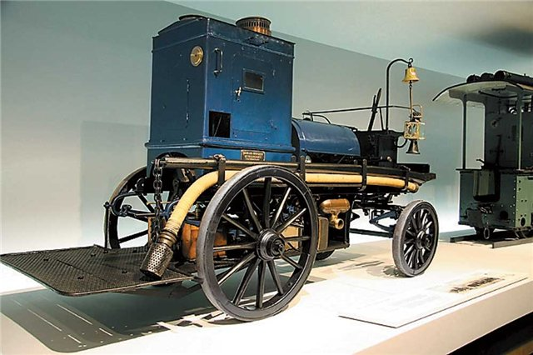

Slide 10
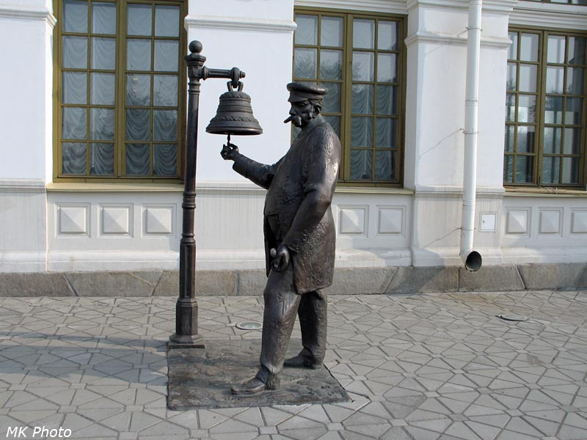
Станционный колокольчик
Станционный колокольчик – располагался на железнодорожных станциях. Он извещал о прибытии и отбытии поезда.

Slide 11
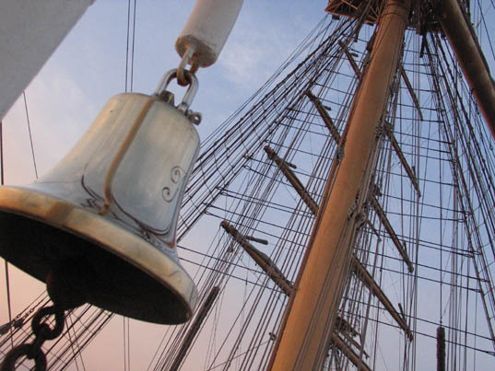
Корабельный колокол
Корабельный колокол- Рында. С его помощью каждые полчаса подают сигналы точного времени.

Slide 12
Ямские , Дверные, Настольные
Ямские- В середине 19 века начала работать государственная почта, поддужный колокольчик помещался на каждой почтовой тройке как сигнальное средство, отличающее государственную повозку от обычной.
Дверные- на внешней стороне стены рядом с входной дверью крепился рычаг, гость нажимал на него и внутри дома звонил колокольчик.
Настольные- в больших богатых домах на столе стоял колокольчик, в него звонили чтобы вызвать слуг.

Slide 13
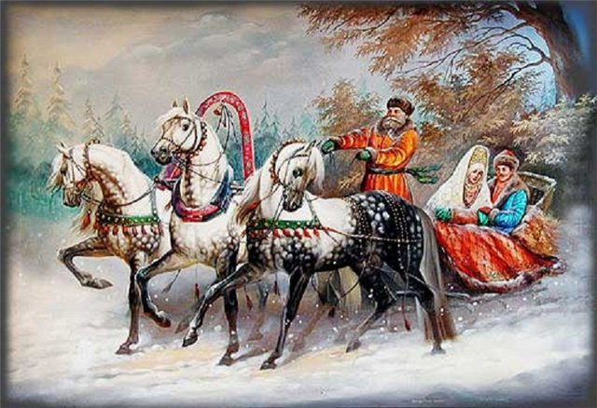
Свадебные
Свадебные- на свадьбу на тройку лошадей вешали колокольчики с пожеланиями любви и добра.

Slide 14
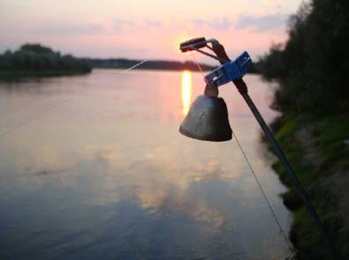
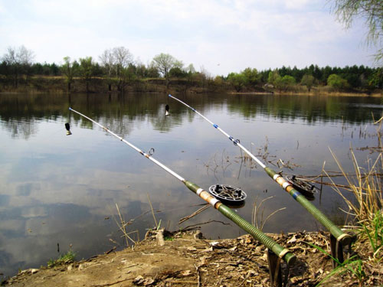
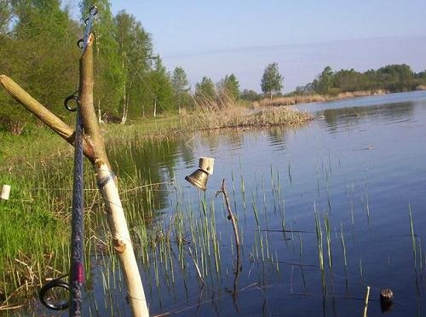
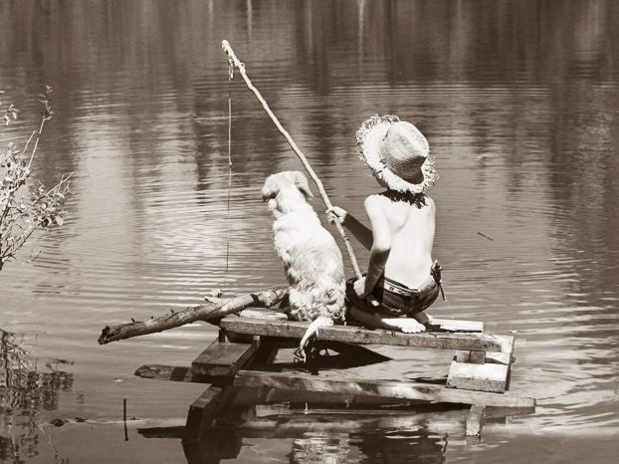
Рыбацкий колокольчик
Рыбацкий колокольчик - рыбаки на удочки прикрепляли маленькие колокольчики, которые звонили, когда рыба клевала.

Slide 15
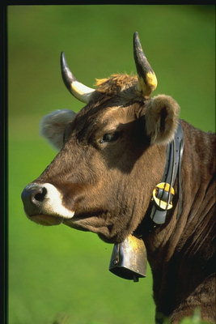
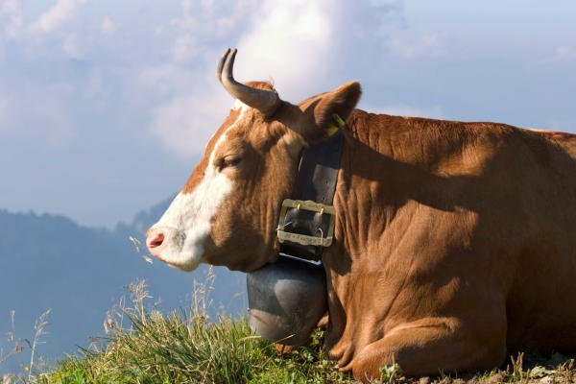
Пастушьи колокольчики
Пастушьи колокольчики- прикрепляли коровам, козам, овцам для того, чтобы слышать, где корова на выпасе, для оберега от волков.

Slide 16
Куранты, Церковные
Куранты - башенные или комнатные часы с набором колоколов, издающие бой в определённой последовательности. Обычно куранты исполняют музыкальную фразу каждый час, полчаса, четверть часа.
Церковные – колокола напоминают о праздниках и времени богослужения: заутреня, обедня, вечерня. Большие церковные колокола называются благовестники, потому что они несут «благую весть».
Колокольный звон
http://www.youtube.com/watch?v=Pk4N9jERAXQ
Праздничный колокольный звон в Ново-Тихвинском монастыре,
г. Екатеринбург
http://www.youtube.com/watch?v=wPIKfcY3jE0

Slide 17
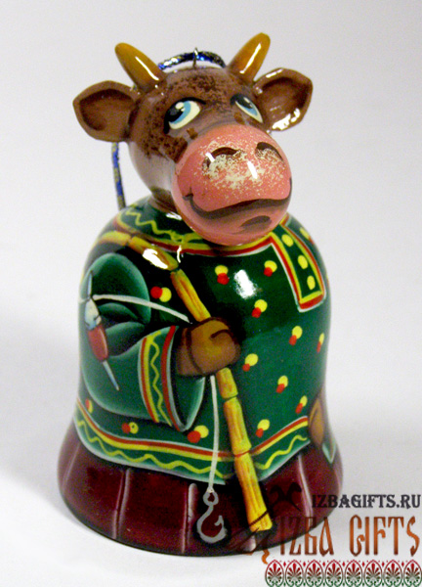
Сувенирные колокольчики
Сувенирные колокольчики- предназначены для подарка. Считается, что звон колокольчика улучшает здоровье, приносит благополучие. Подарив колокольчик, вы желаете человеку счастья и здоровья(колокольчик- ангел, барашек, колокольчики- города).

Slide 18
Колокола и колокольчики в музыке
Каждый колокол или колокольчик имеет один звук. Есть набор колокольчиков, который состоит из 8 звуков. Используя этот набор возможно сыграть различные мелодии.
Колокола и колокольчики использовали многие композиторы.
В русской музыке:
Н. Римский- Корсаков
- в «Сказке о царе Салтане»
- в «Снегурочке» в сцене преследования Мизгирем Снегурочки
- в «Золотом петушке» при выходе Звездочета
- в «Псковитянке»;
П. Чайковский
- в балете «Щелкунчик» в танце «Феи Драже»(челеста);
М. Глинка
-торжественный звон в «Иване Сусанине»;
М. Мусоргский
-в сцене коронации в «Борисе Годунове» ;

Slide 19
С. Прокофьев
- в вокально-симфонической поэме «Колокола» на стихи Эдгара По,
- в «Александре Невском»
В зарубежной музыке:
В. Моцарт
- в «Волшебной флейте» при выходе Папагено
Р. Вагнер
- в симфонической картине «Шелест леса»
- в «Зигфриде»
- в «Сцене волшебного огня» в заключительной части «Валькирии».
http://www.youtube.com/watch?v=W2krEaDFEdc
Чайковский – «Опричник». Сцена с опричниками и хор "К царю!"
http://www.youtube.com/watch?v=8moBDHg9D6c
Н.А.Римский - Корсаков "Светлый Праздник"

Slide 20
Музей колокольчиков
Сегодня единственный в России «Музей колокольчиков» открыт и действует в городе Валдае.
В музее вы можете познакомиться с разнообразными колокольчиками.
Особенность его состоит в том, что эти экспонаты можно не только смотреть, но и слушать. Размещенные на трех звонницах колокола дают возможность услышать колокольный звон в исполнении музейных сотрудников, увидеть его технику и звонарные приемы, и попробовать позвонить самому.
В рамках проекта в детском саду был создан мини-музей колокольчиков «Волшебный мир». В создании музея принимали участие педагоги и родители детского сада.

Slide 21
Источники
http://collection.rin.ru/cgi-bin/article.pl?idp=67
http://ru.m.wikipedia.org/wiki/%D0%9A%D0%BE%D0%BB%D0%BE%D0%BA%D0%BE%D0%BB
http://simphonica.narod.ru/kolokol4iki.html
http://simphonica.narod.ru/kolokola.html

